Slide 1
Clase 9 de 11 Fecha: miércoles, 30 de noviembre de 2022
Práctica:
- preposiciones de lugar
- verbos en el plural

Slide 2
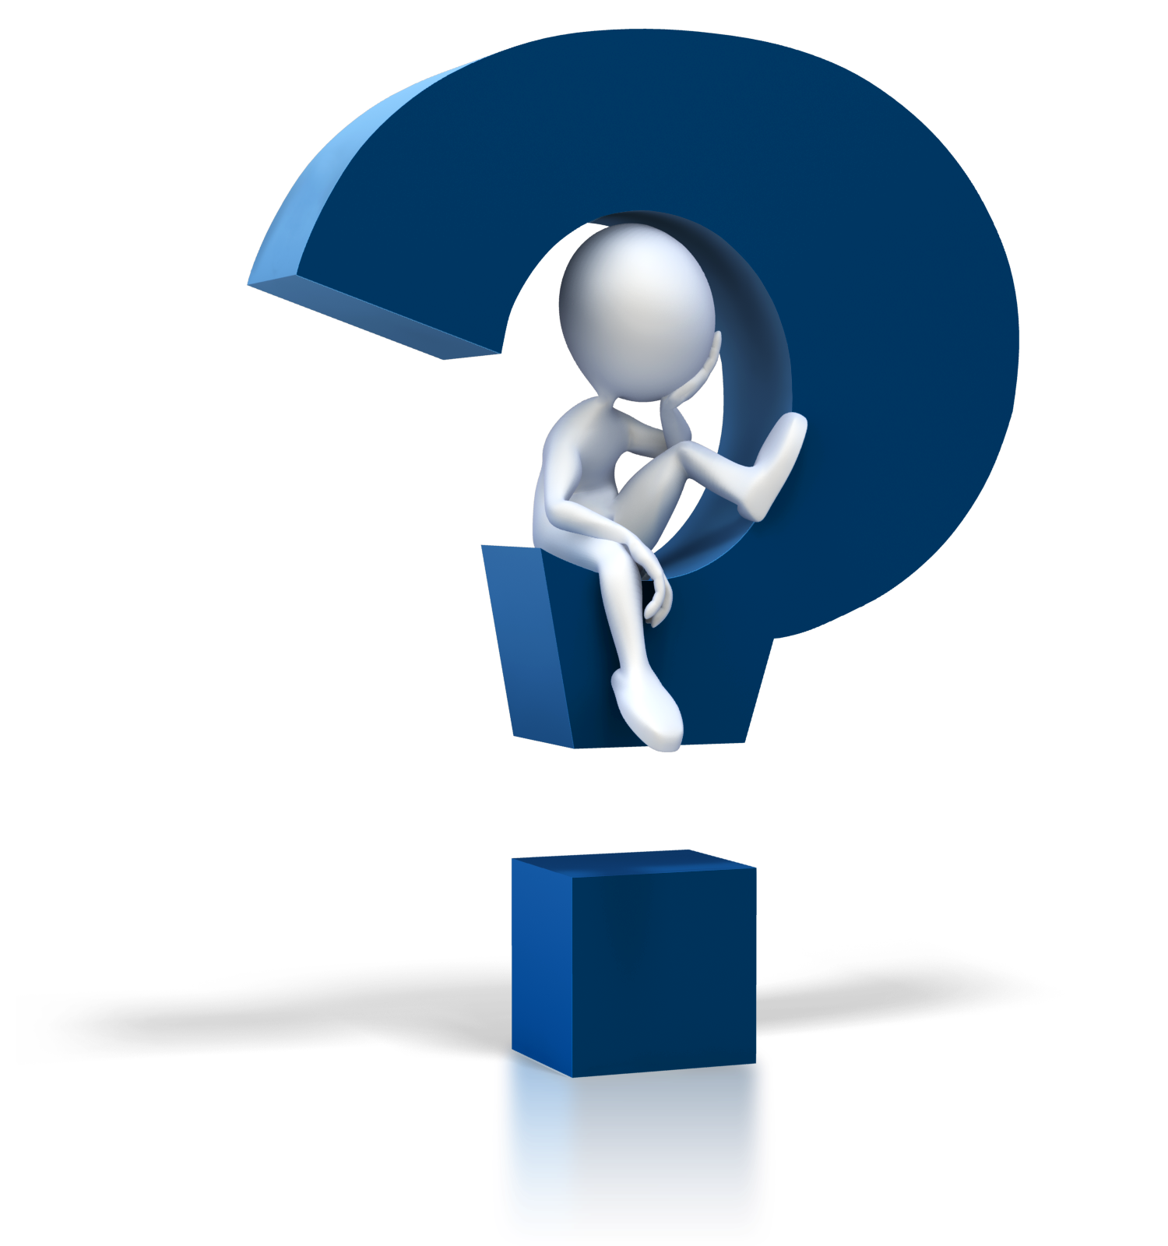
¿Cuál es la pregunta?
- ¿ ?
No me gusta comer carne
Qué no te gusta comer

Slide 3
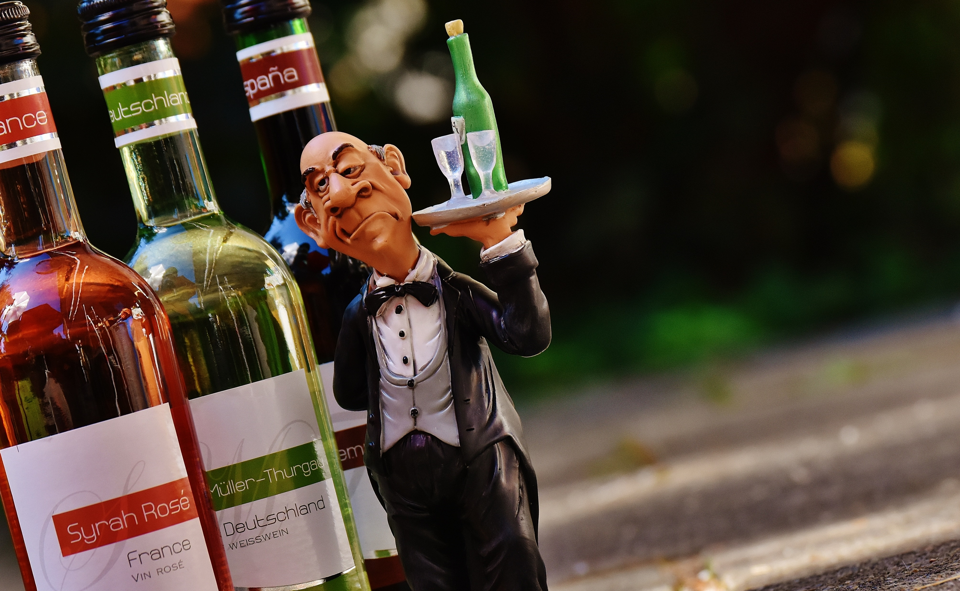
¿Qué te gusta beber?
What do you like drinking?
Me gusta hablar español
I like to speak Spanish
Estoy cerca de tu casa
I am in near your house
¿Cuántos hermanos tienes?
How many brothers and sister have you got?
¿A qué hora empieza el the seminar?
¿Cuál es tu apellido?
What is your surname?
Vino solo y sin el vino
He came alone and without the white
No me gusta el jamón
I don’t like ham
Hay mucha gente muy inteligente aquí
There are lots of very intelligent people here
Me gusta beber un poco de cerveza
I like drinking a little of beer

Slide 4
Libro p44, Act. 20, 1-4 Escucha y contesta
Libro p44, Act. 19, 1-7 Escucha mientras lees
Ahora, lee, por favor.

Slide 5
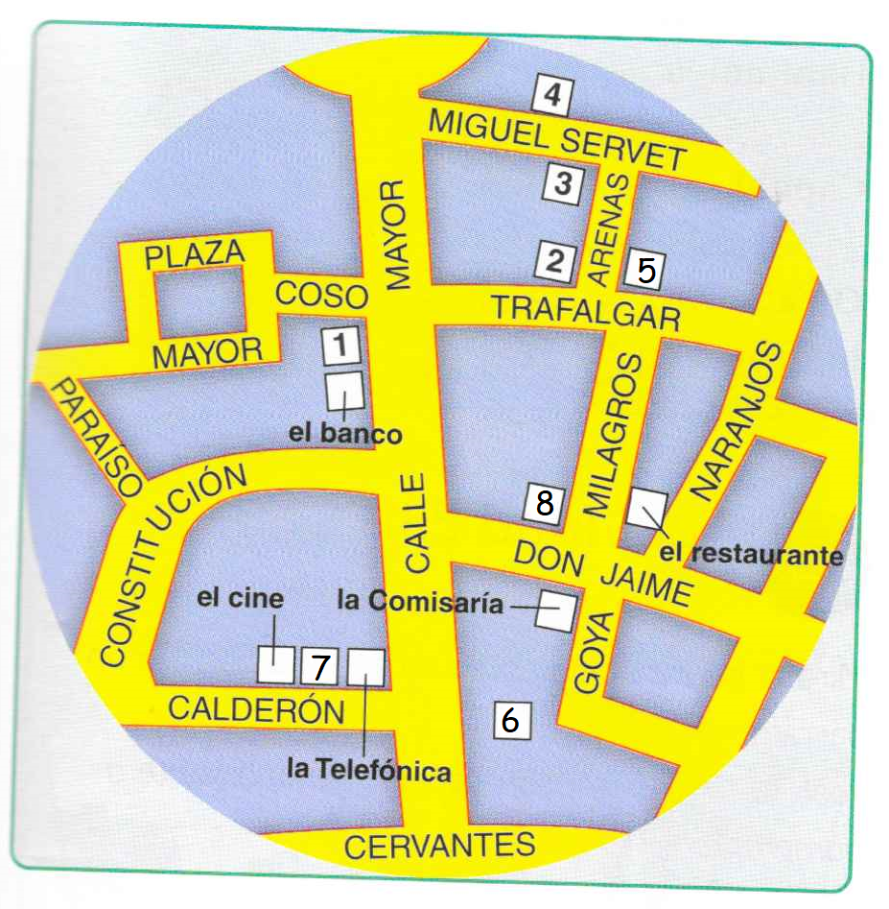
Libro p45, Act. 21 - Práctica oral
En pareja: Pregunta la situación de estos lugares y le indicas como llegar
Estudiante A pregunta a B por:
La discoteca
El parque
El supermercado
La piscina
Estudiante B pregunta a A por:
La oficina de turismo
El hotel
La farmacia
La gasolinera
A: ¿Hay un cine por aquí?
B: Sí, hay un cine.
A: ¿Dónde está el cine?
B: El cine está al lado de la farmacia.
Estudiante A
La discoteca
El parque
El supermercado
La piscina
Estudiante B
5. La oficina de turismo
6. El hotel
7. La farmacia
8. La gasolinera

Slide 6
Hablar
Beber
Tomar
Comer
Cenar
Reservar
Trabajar
Leer
Abrir
Vivir
Hablo, hablas, habla
Bebo, bebes, bebe
Tomo, tomas, toma
Como, comes, come
Ceno, cenas, cena
Reservo, reservas, reserva
Trabajo, trabajas, trabaja
Leo, lees, lee
Abro, abres, abre
Vivo, vives, vive

Slide 7
Práctica de verbos
Trabajar
- Trabajo
- Trabajas
Trabaja
- Trabajamos
- Trabajáis
- Trabajan
Beber
- Bebo
- Bebes
- Bebe
- Bebemos
- Bebéis
- Beben
Vivir
- Vivo
- Vives
- Vive
- Vivimos
- Vivís
- Viven

Slide 8
Tareas para la casa
Libro p50 B, C y D – memoriza el vocabulario
Estudia los verbos

